Slide 1
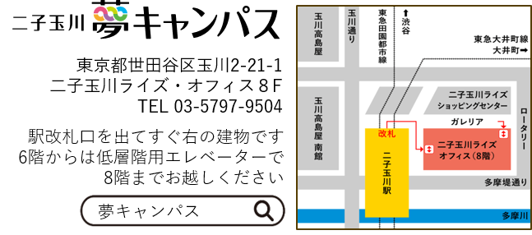
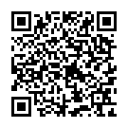
校友会 川崎支部 2019年度 第3回講演会
「水道管路の老朽化対策の現状と、
水道水の安定供給維持のために、
何をなすべきか」
入場無料
申込不要
2019年11月23日
14:00～15:30
（受付13:30～）
土
講師：東京都市大学工学部都市工学科教授 長岡 裕氏
水道管路の老朽化対策が喫緊の課題となっていますが、特に中小水道事業体においては、
財政難や人材不足などが原因となり、管路更新が進んでいないのが現状です。
また近年の台風によるインフラ被害も記憶に新しいところです。重ねて大規模地震も頻発して
いる昨今、水道管路の耐震化を進め災害後も安定して水道水を給水できる「実際に機能する」
体制の構築が急がれます。
本講演では、水道管路システムの老朽化や耐震化の現状、および老朽化対策における諸課題を
説明し、そのうえで水道事業の現状と今後どのようにして持続的発展に取り組んでいくべきかを
以下の4点をポイントに皆様と共に考えたいと思います。
・水道管路の老朽化と耐震化の現状
・水道管路の老朽化対策と耐震化における課題
・水道事業の現状
・水道事業の将来のありかた
会 場：東京都市大学 二子玉川夢キャンパス（二子玉川ライズ・オフィス8階）
参加費：無料 (お茶をご用意。当日参加も大歓迎。どなたでもご参加ください。）
主 催：東京都市大学 校友会 川崎支部
お問合せ：川崎支部 山岸（080-9353-4253）
※会場では、記録・広報のため写真撮影を行う予定です。不都合のある場合は、当日会場にてお申し出ください。
協力：せたがやeカレッジ（世田谷区教育委員会、国士舘大学、駒澤大学、昭和女子大学、成城大学、東京都市大学、東京農業大学）
二子玉川
夢キャンパス
ホームページ

